Slide 1
“aos pÉs de jesus”

Slide 2
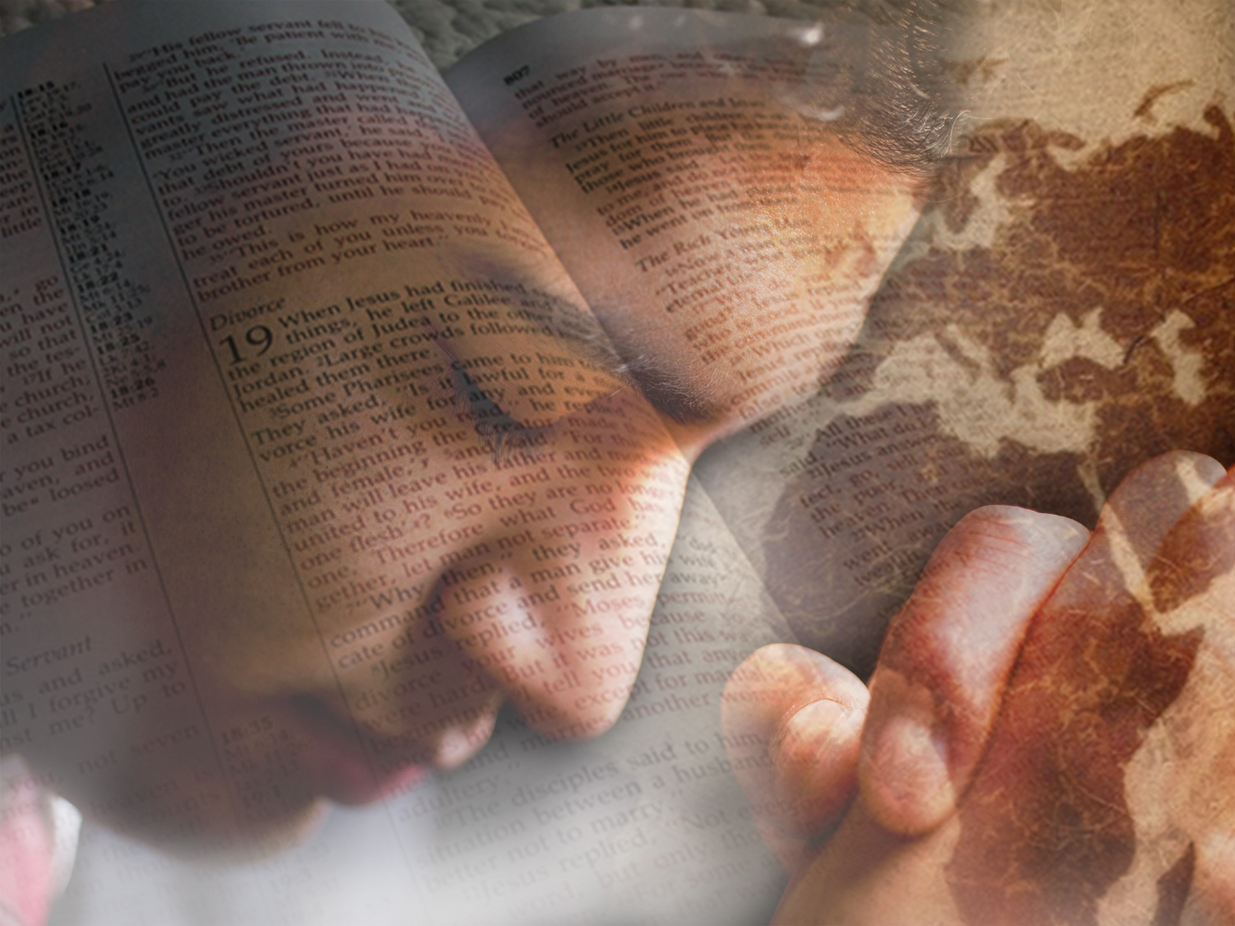
UM momento de oraÇÃO…
UM momento de oração…

Slide 3
1
RICO sem
SABER

Slide 4
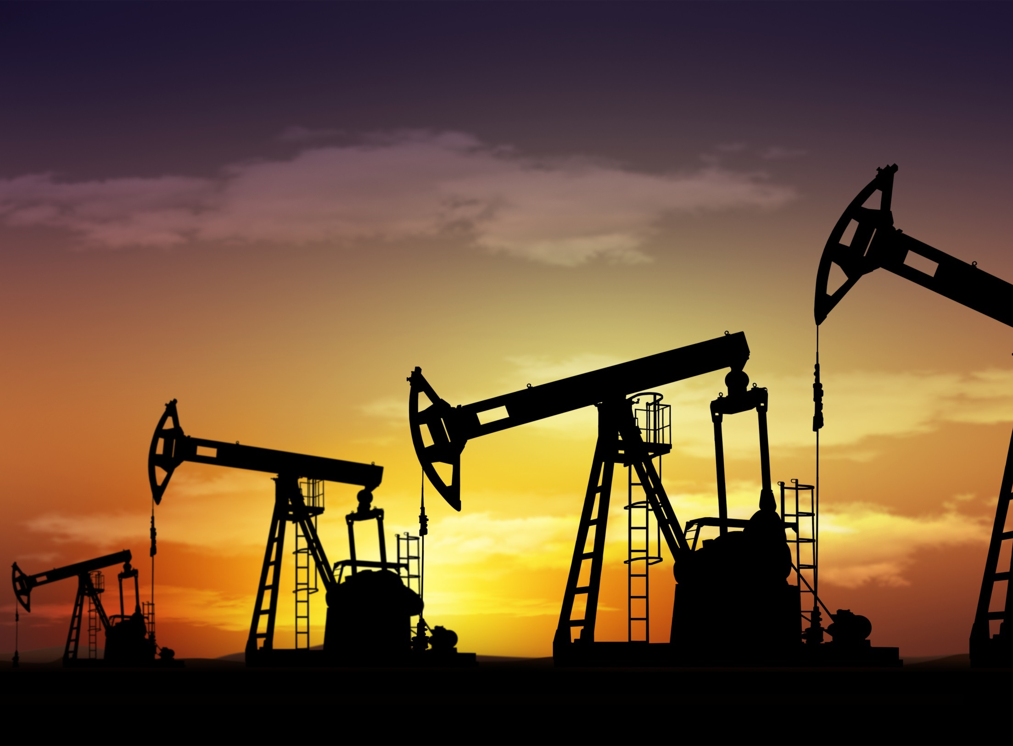
Sabia que é possuidor de um grande tesouro? Foi dado diretamente por Deus, para que seja feliz. É a Santa Bíblia.

Slide 5
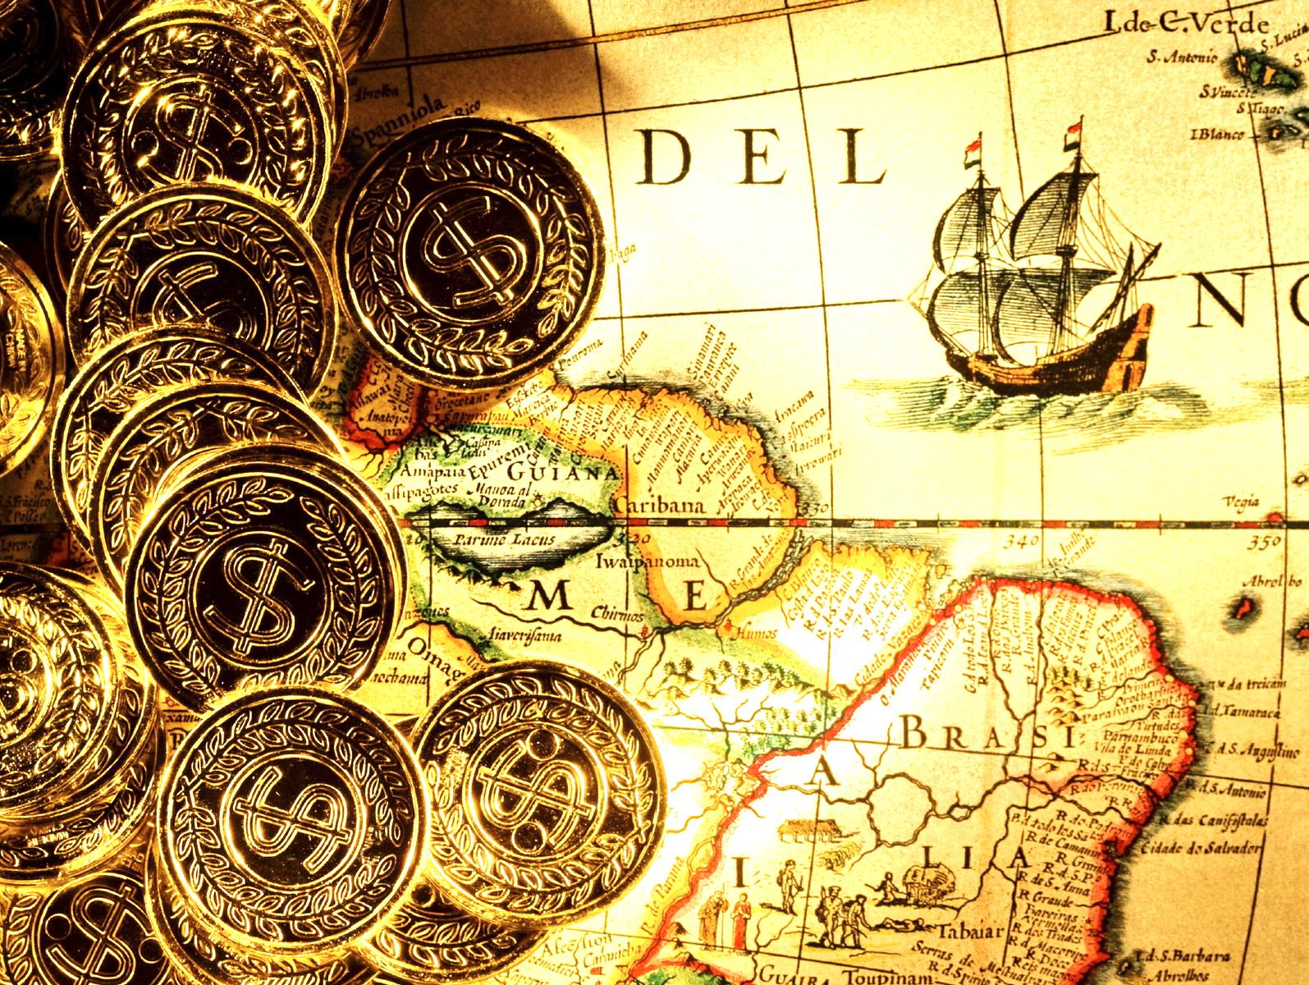
Porque se pode considerar a Bíblia um tesouro? Porque contém 31.000 promessas, valiosos conselhos para o lar, juventude e educação. Anima-nos,
consola-nos e fortalece-nos. Diz-nos 360 vezes "Não temas".

Slide 6
O GPS
de Deus

Slide 7
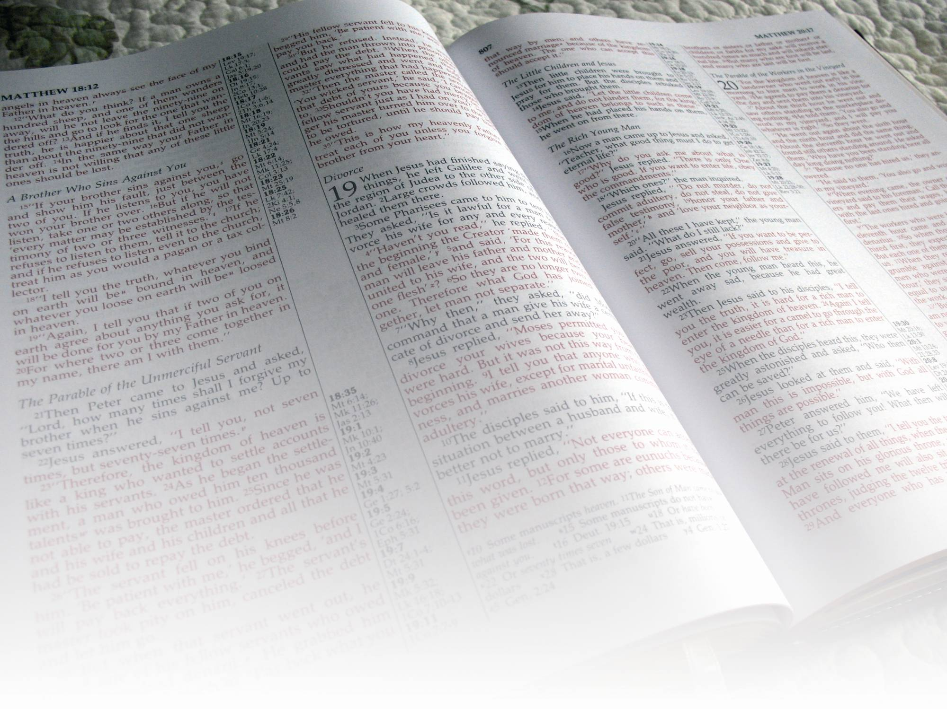
A Bíblia é também denominada por: • Sagradas Escrituras • Palavra de Deus • Livro Santo • Carta Divina • Livro dos Livros

Slide 8
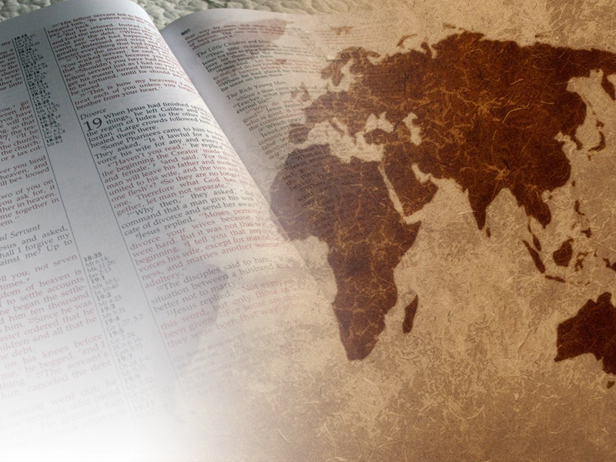
O que revela Deus através da Bíblia?

Slide 9
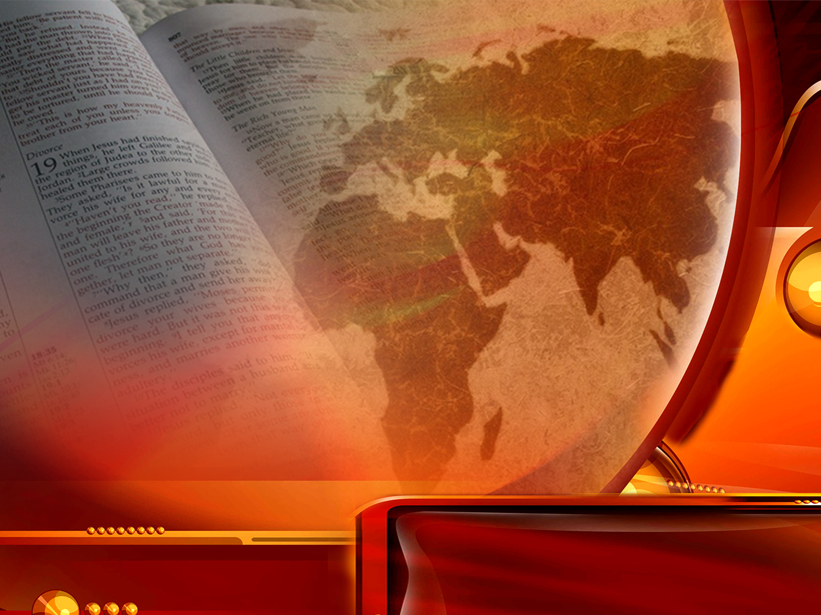
Amós 3:7
”Certamente o Senhor DEUS não fará coisa alguma, sem ter revelado o seu segredo aos seus servos, os profetas.”
SEU SEGREDO

Slide 10
Significa:
“Conjunto de Livros”
39 Livros
27 Livros
Total: 66 Livros

Slide 11
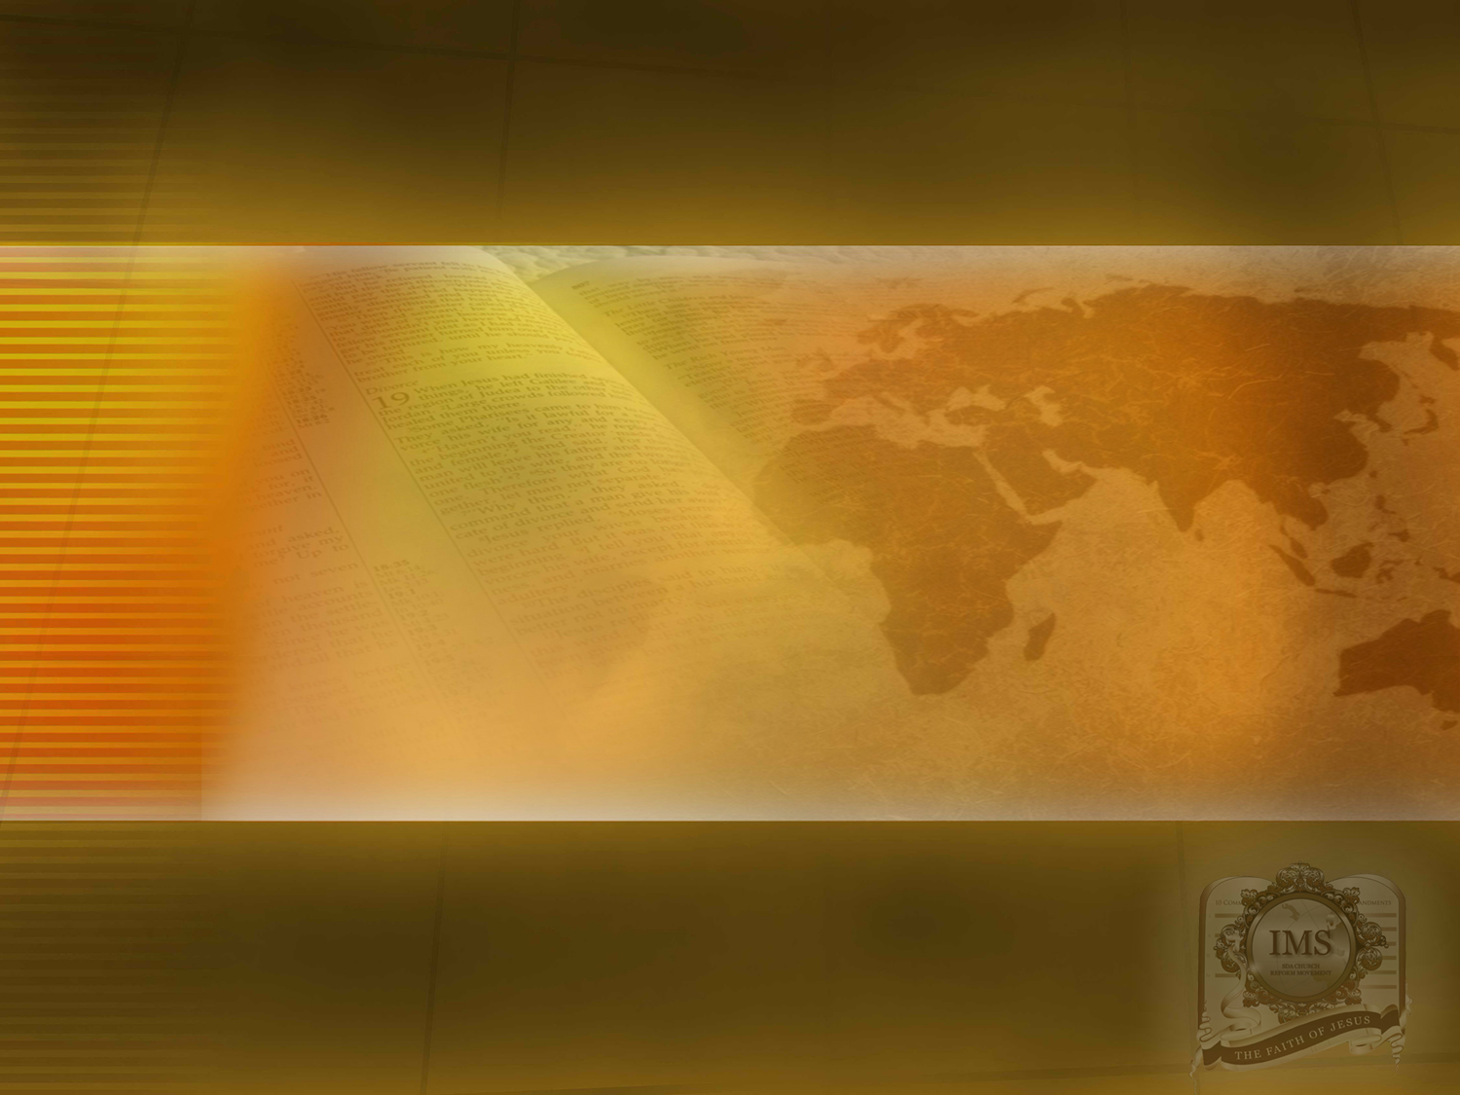
A ORIGEM
DA BÍBLIA

Slide 12
Como foi dada a Bíblia?

Slide 13
2ª Timóteo 3:16
“Toda a Escritura é divinamente inspirada…”
DIVINAMENTE INSPIRADA

Slide 14
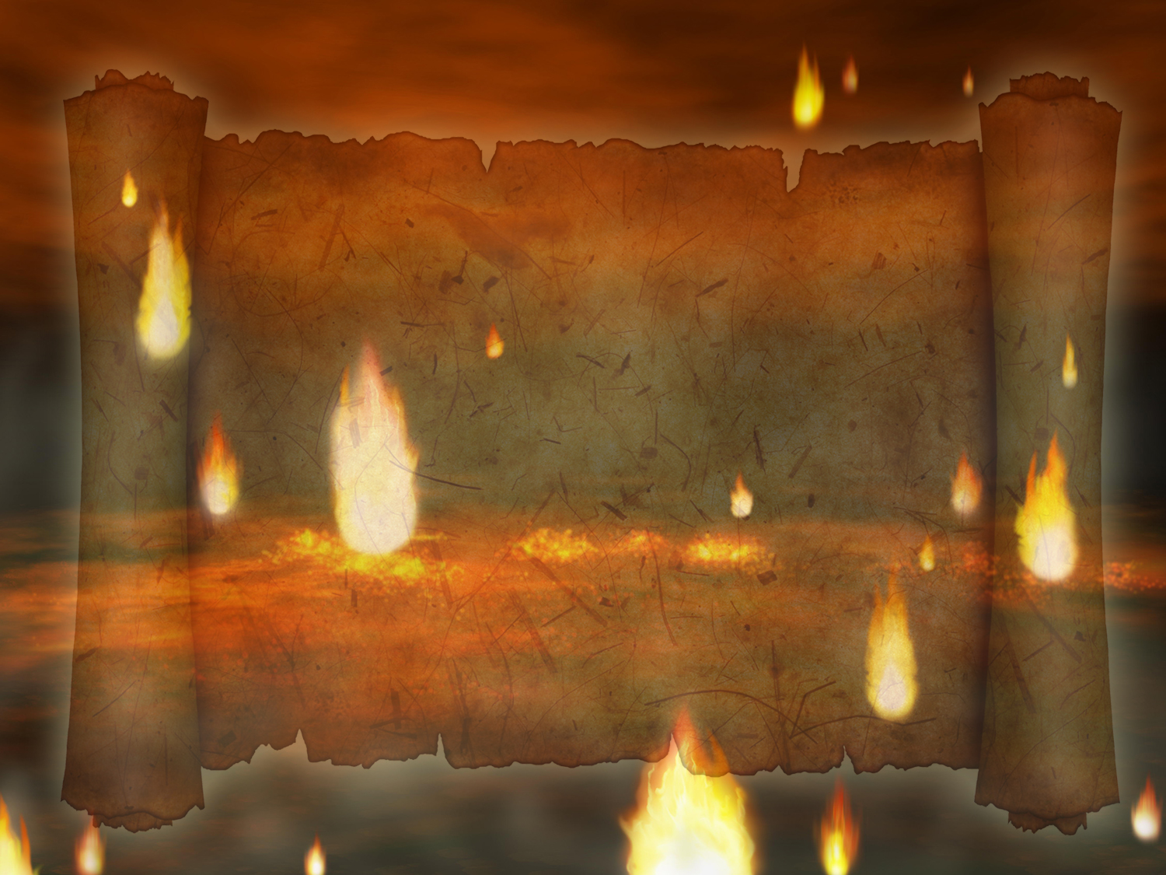
Quem foi o agente transmissor?

Slide 15
2ª Pedro 1:21
“Porque a profecia nunca foi produzida por vontade de homem algum, mas os homens santos de Deus falaram inspirados pelo Espírito Santo.”
ESPÍRITO SANTO

Slide 16
Como podemos denominar então
a Bíblia?

Slide 17
1ª Tessalonicenses 2:13
“Por isso também damos, sem cessar, graças a Deus, pois, havendo recebido de nós a palavra da pregação de Deus, a recebestes, não como palavra de homens, mas (segundo é, na verdade), como palavra de Deus, a qual também opera em vós, os que crestes.”
PALAVRA DE DEUS

Slide 18
provas de sua origem divina

Slide 19
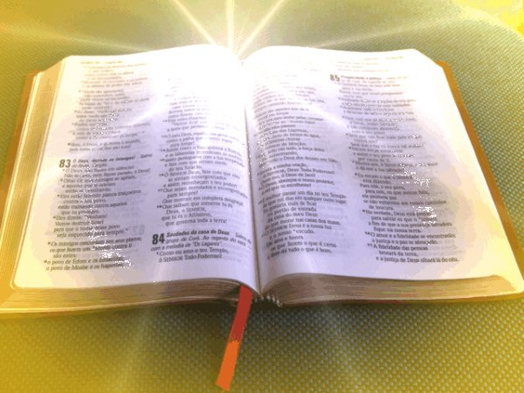
A unidade de sua mensagem
A Bíblia:
Um conjunto de 66 livros.
Escrito num período de 1600 anos.
Escrita por cerca de 40 escritores das mais variadas posições sociais

Slide 20
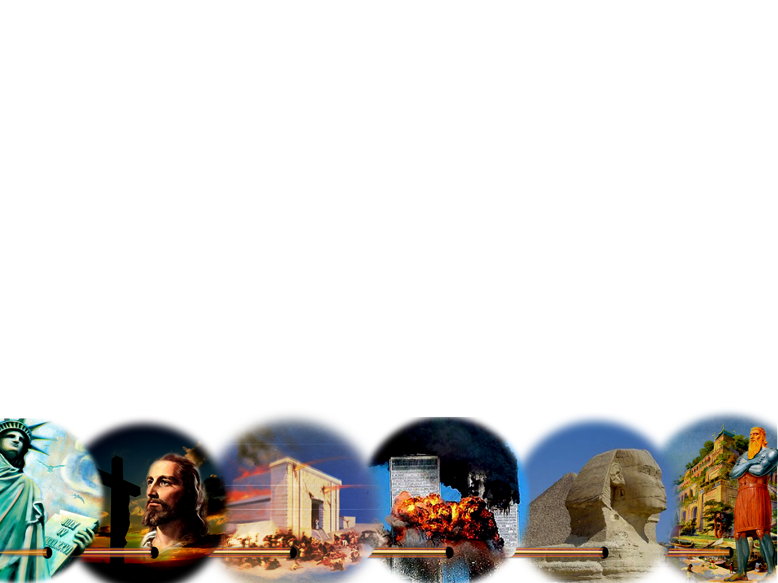
Exatidão de suas profecias
2300 Profecias sobre:
O destino de impérios e povos.
A vida de pessoas antes de nascerem.
O tempo exacto em que ocurririam certos acontecimentos.
Cidades importantes da antiguidade, como, Tiro, Babilónia, Petra, Jerusalém, etc.

Slide 21
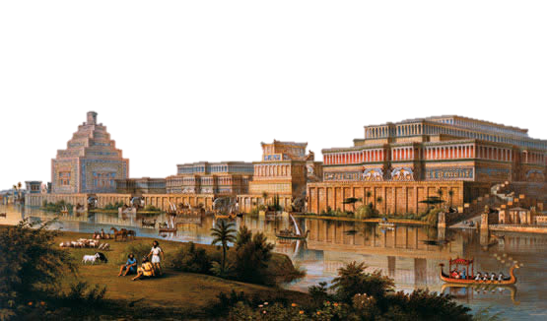
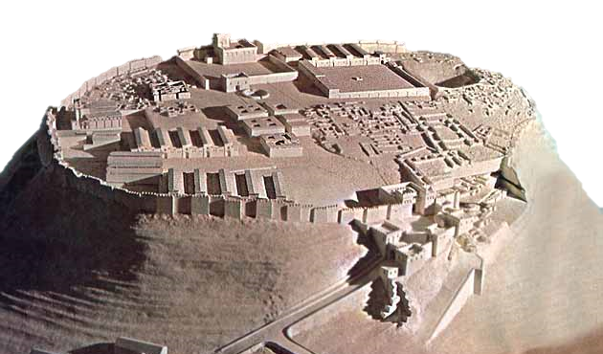
Provada pela ciência.
Sua exatidão histórica, provada pela arqueologia:
Foram identificados 25.000 lugares bíblicos.
Foram encontradas cidades desaparecidas, com palácios, monumentos e numerosas peças arqueológicas: Babilónia, Megido, Nínive, Laquis, Hazor entre outras.

Slide 22
Provada pela ciência.
Sua exatidão histórica, provada pela arqueologia:
Foram encontrados numerosos manuscritos muito antigos que provam que a Bíblia que possuímos coincide com os textos originais.

Slide 23
Pureza da sua Mensagem.
A perfeição dos 10 mandamentos.
As bem-aventuranças e toda a mensagem do Evangelho.
Os seus conselhos profundos e acertados para a juventude e família.
As suas palavras de consolo e esperança.

Slide 24
Vidas Transformadas.
Tristeza a alegria.
Ódio a amor.
Vício a liberdade.
Culpa a perdão.
Depressão a esperança.
Doença a saúde.
Debilidade a força.
Mentira a verdade.
Inimizade a amizade.
Ilusão a certeza.
Solidão a amparo.
Perdição a salvação.

Slide 25
Recordemos:
Cinco provas de sua origem divina:
A unidade de sua mensagem
A exactidão de sus profecias cumpridas
Sua exactidão histórica provada pela arqueologia
A pureza de sua mensagem
As vidas transformadas por sua influência

Slide 26
A Personagem central
Está mencionado em mais de 200 nomes, para destacar suas virtudes.
333 profecias assinalavam a sua vida e ministério antes de nascer.
O Novo Testamento descreve o seu cumprimento.
A personagem central é a maravilhosa pessoa de Jesus cristo.

Slide 27
O propósito
DA BÍBLIA

Slide 28
O que obtemos mediante
a Bíblia?

Slide 29
2ª Timóteo 3:15
“E que desde a tua meninice sabes as sagradas Escrituras, que podem fazer-te sábio para a salvação, pela fé que há em Cristo Jesus.”
SABEDORIA

Slide 30
Para que é útil?

Slide 31
2ª Timóteo 3:16, 17
“Toda a Escritura é divinamente inspirada, e proveitosa para ensinar, para redarguir, para corrigir, para instruir em justiça; para que o homem de Deus seja perfeito, e perfeitamente instruído para toda a boa obra.”
ENSINAR, INSTRUIR…

Slide 32
O que nos proporciona
o estudo da Bíblia?

Slide 33
Romanos 15:4
“Porque tudo o que dantes foi escrito, para nosso ensino foi escrito, para que pela paciência e consolação das Escrituras tenhamos esperança.”
ESPERANÇA

Slide 34
Jeremias 15:16
“Achando-se as tuas palavras, logo as comi, e a tua palavra foi para mim o gozo e alegria do meu coração; porque pelo teu nome sou chamado, ó SENHOR Deus dos Exércitos.”
GOZO E ALEGRIA

Slide 35
Para conhecer as suas virtudes, com o que é comparada a Bíblia e porquê?

Slide 36
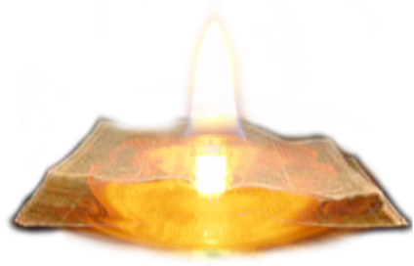
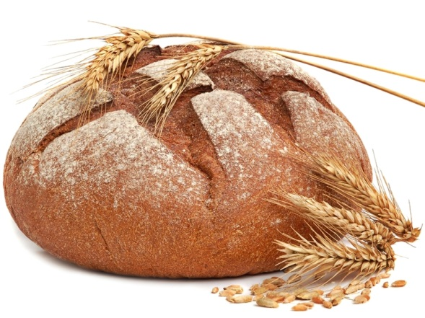
Salmos 119:105
Lâmpada para os meus pés é tua palavra, e luz para o meu caminho.
Luz
Hebreus 4:12
Porque a palavra de Deus é viva e eficaz, e mais penetrante do que espada alguma de dois gumes, e penetra até à divisão da alma e do espírito, e das juntas e medulas, e é apta para discernir os pensamentos e intenções do coração.
Espada
Mateus 4:4
Ele, porém, respondendo, disse: Está escrito: Nem só de pão viverá o homem, mas de toda a palavra que sai da boca de Deus.
Pão

Slide 37
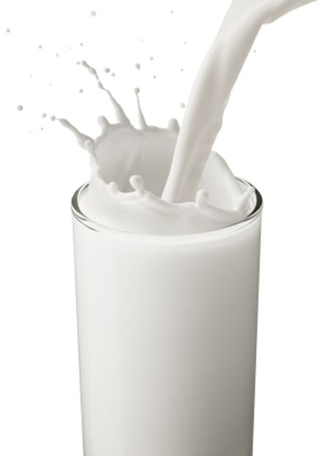
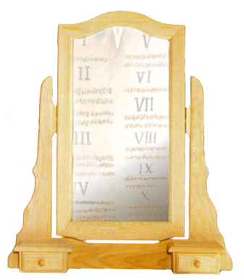
Fogo e
Martelo
Jeremias 23:29
Porventura a minha palavra não é como o fogo, diz o SENHOR, e como um martelo que esmiuça a pedra?
1ª Pedro 2:2 Desejai afetuosamente, como meninos novamente nascidos, o leite racional, não falsificado, para que por ele vás crescendo
Leite
Tiago 1:23 Porque, se alguém é ouvinte da palavra, e não cumpridor, é semelhante ao homem que contempla ao espelho o seu rosto natural;
Espelho
Uma carta de amor de nosso Pai celestial

Slide 38
Cinco chaves para compreender A BÍBLIA

Slide 39
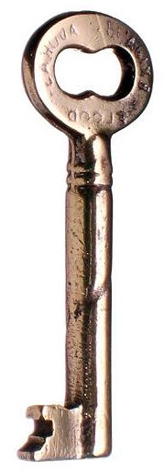
CINCO CHAVES PARA COMPREENDER A BÍBLIA
1ª Chave: Como deve ser estudada?

Slide 40
Atos 17:11
“Ora, estes foram mais nobres do que os que estavam em Tessalónica, porque de bom grado receberam a palavra, examinando cada dia nas Escrituras se estas coisas eram assim.”
CADA DIA

Slide 41
CINCO CHAVES PARA COMPREENDER A BÍBLIA
2ª Chave: A que devemos estar dispostos?

Slide 42
João 7:17
Se alguém quiser fazer a vontade dele, pela mesma doutrina conhecerá se ela é de Deus, ou se eu falo de mim mesmo.
OBEDECER

Slide 43
CINCO CHAVES PARA COMPREENDER A BÍBLIA
3ª Chave: Qual é o método mais conveniente: ler simplesmente ou estudar por temas, comparando passagem com passagem?

Slide 44
Isaías 28:10
“Porque é mandamento sobre mandamento, mandamento sobre mandamento, regra sobre regra, regra sobre regra, um pouco aqui, um pouco ali.”
ESTUDAR POR TEMAS

Slide 45
CINCO CHAVES PARA COMPREENDER A BÍBLIA
4ª Chave: É conveniente receber ensino de outros?

Slide 46
Mateus 28:20
“Ensinando-os a guardar todas as coisas que eu vos tenho mandado; e eis que eu estou convosco todos os dias, até a consumação dos séculos. Amém.”
RECEBER ENSINO

Slide 47
CINCO CHAVES PARA COMPREENDER A BÍBLIA
5ª Chave: O que devemos fazer antes de estudar?

Slide 48
Tiago 1:5
“E, se algum de vós tem falta de sabedoria, peça-a a Deus, que a todos dá liberalmente, e o não lança em rosto, e ser-lhe-á dada.”
ORAR

Slide 49
conclusão

Slide 50
Foi alguma vez vencida a Bíblia em tantas perseguições que afrontou?

Slide 51
Isaías 40:8
“Seca-se a erva, e cai a flor, porém a palavra de nosso Deus subsiste eternamente.”
NUNCA FOI VENCIDA

Slide 52
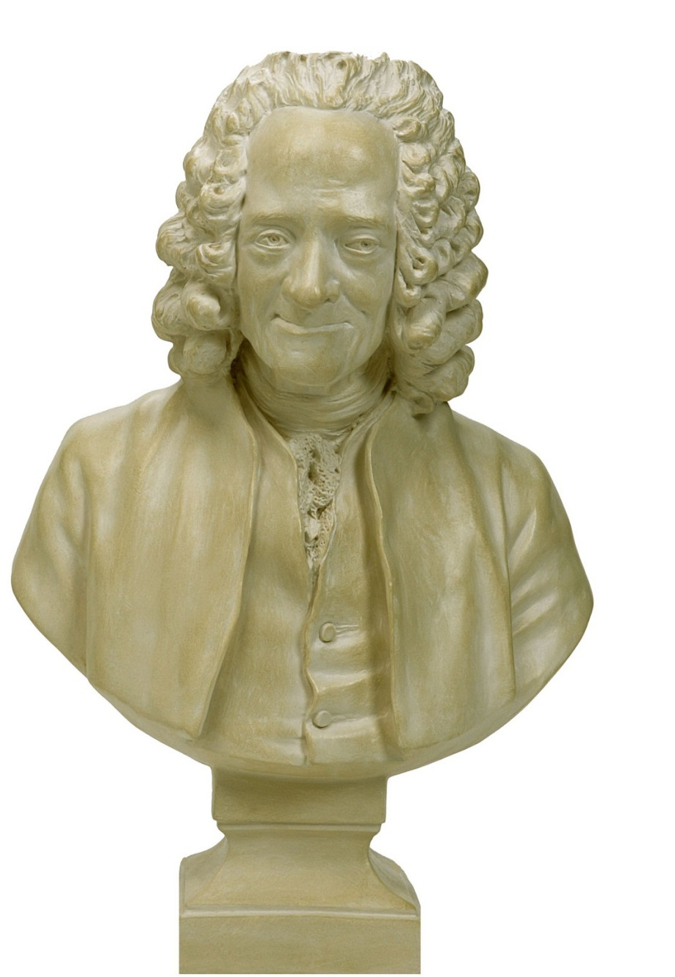
Voltaire profetizou que no Século XX apenas haveriam vestígios de Deus e de Sua palavra e que, para encontrar uma Bíblia se teria que ir a um Museu de Antiguidades. Mas... ironia do destino!
25 anos depois de sua morte, foi comprada a casa de Voltaire pela Sociedade Bíblica de Genebra, convertendo-se num depósito de Bíblias.
A gráfica, propiedade de Voltaire foi usada para impressão da Bíblia Sagrada.

Slide 53
O que aconselhou Jesus?

Slide 54
João 5:39
“Examinais as Escrituras, porque vós cuidais ter nelas a vida eterna, e são elas que de mim testificam.”
ESTUDAR A BÍBLIA

Slide 55
Como é considerado
aquele que estuda a
Palavra de Deus?

Slide 56
Apocalipse 1:3
“Bem-aventurado aquele que lê, e os que ouvem as palavras desta profecia, e guardam as coisas que nela estão escritas; porque o tempo está próximo.”
FELIZ

Slide 57
Ler a cada dia as Sagradas Escrituras trará:
Felicidade à família.
Paz interior.
Conhecerá o panorama de um mundo melhor.
Encontrará o caminho para a salvação.
“Examinais as Escrituras, porque vós cuidais ter nelas a vida eterna, e são elas que de mim testificam” João 5:39

Slide 58
Obrigado Senhor por Tua Palavra!

